Slide 1
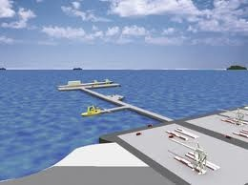
DERMAGA
Peranan Demaga sangat penting, karena harus dapat memenuhi semua aktifitas-aktifitas distribusi fisik di Pelabuhan, antara lain :
menaik turunkan penumpang dengan lancar,
mengangkut dan membongkar kargo yang terjamin aman dan lancar,
menghubungakan angkutan dari-ke darat atau dari-ke laut,
merapat, menambatkan dan melepaskan kapal,
tempat penyimpanan yang efektif,
gudang
fasilitas yang berhubungan dengan lalu-lintas darat

Slide 2
Rancangan Dermaga
Dimensi dermaga ditentukan oleh jenis, ukuran dan jumlah kapal yang menggunakannya.
Daerah perairan disekelilingnya harus tenang, dan tidak mudah mengalami pendangkalan.
Ditempatkan pada daerah yang tidak terhalang angin pada saat kapal memasuki / meninggalkan Pelabuhan.
Ditempatkan pada daerah yang memungkinkan kapal dapat beroperasi dengan lancar dari alur masuk pelabuhan sampai ke dermaga yang bersangkutan.

Slide 3
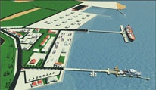
Rancangan Dermaga
Lokasi Dermaga harus berada dalam koordinasi dengan rencana pemanfaatan lahan untuk area-area disekelilingnya.
Dermaga harus ditempatkan pada area dengan akses lalu lintas darat dan fasilitas penyimpanan yang baik.
Dermaga harus dikonstruksikan dengan cara yang mudah, kuat dan murah
Lokasi Dermaga harus memungkinkan untuk pertumbuhan dan perkembangan lebih lanjut.

Slide 4
TIPE DERMAGA
Wharf atau Quay
Wharf atau Quay adalah bangunan dermaga yang menempel jadi satu dengan pantai dan umumnya menjadi satu dengan daratan, tanpa dihubungkan dengan suatu bangunan (jembatan). Jenis wharf ini biasanya dipilih bila dasar pantai agak curam atau kedalaman air yang dalam, tidak terlalu jauh dari garis pantai. Kebanyakan digunakan untuk pelabuhan barang potongan atau peti kemas

Slide 5
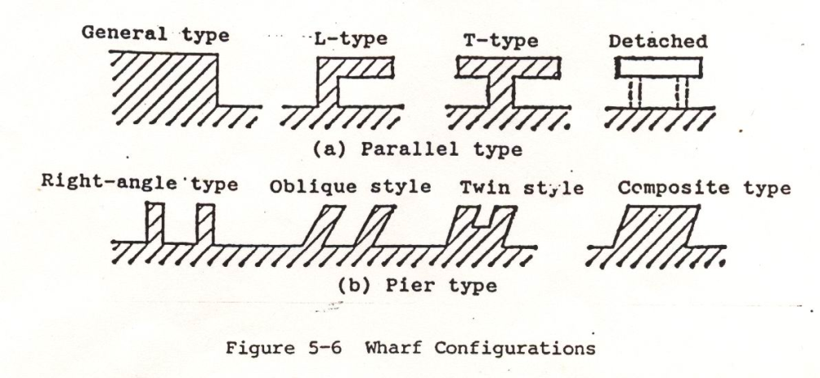

Slide 6
2. Jetty
Jetty adalah bangunan dermaga yang menjorok ke tengah laut (sungai, danau) untuk mencapai kedalaman yang diperlukan, dan dihubungkan bangunan jembatan ke darat pantai (disebut Approach Trestle).
Sisi muka jetty biasanya sejajar dengan pantai. Jetty dibangun dengan cara memancang tiang sebagai struktur pondasi yang menyangga bangunan Pier atau Trestle di atasnya. Tiang pancang dapat menggunakan Steel Pile atau Concrete Pile.
Cara ini dipilih bila kedalaman air yang dikehendaki berada jauh dari garis pantai.

Slide 7
3. Pier
Pier adalah dermaga yang berada pada garis pantai dan posisinya tegak lurus dengan garis pantai (berbentuk jari).
Berbeda dengan wharf yang digunakan untuk merapat pada satu sisinya, pier dapat digunakan pada satu sisi atau dua sisinya sehingga dapat digunakan untuk merapatkan lebih banyak kapal.

Slide 8
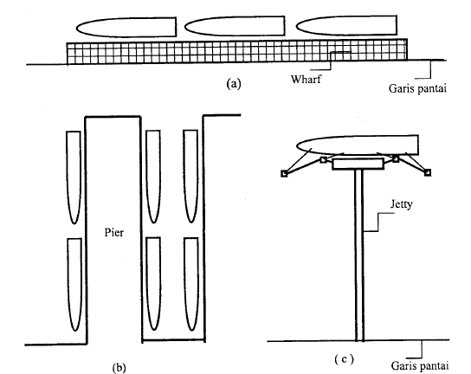

Slide 9
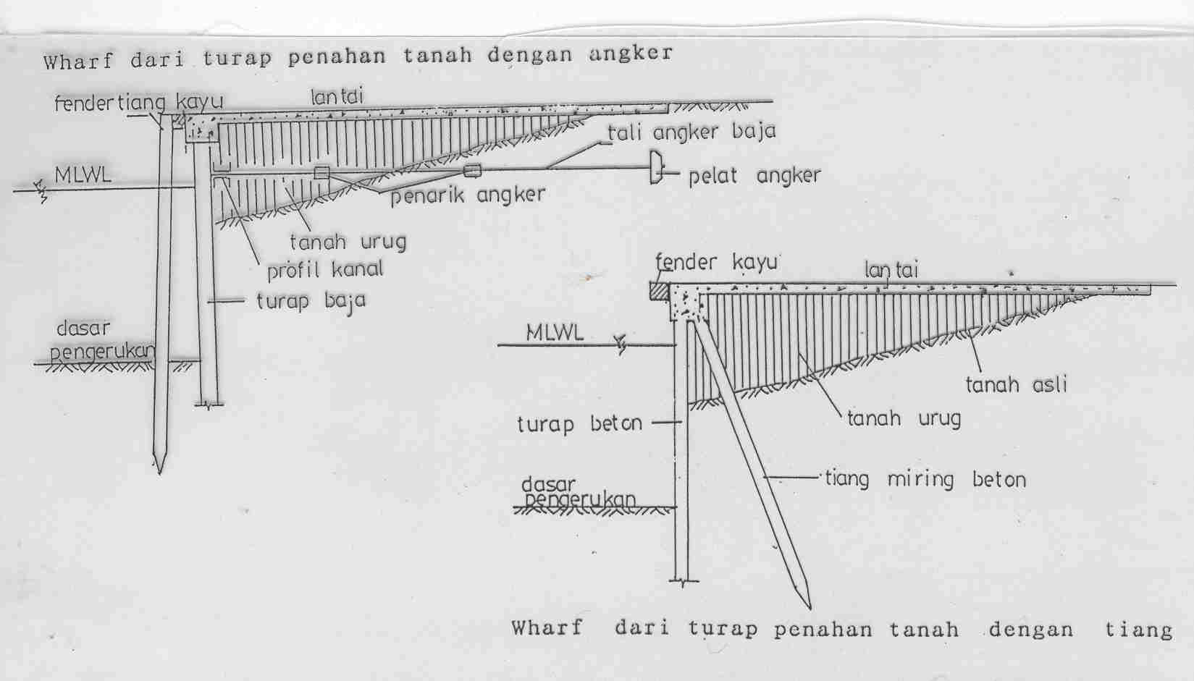
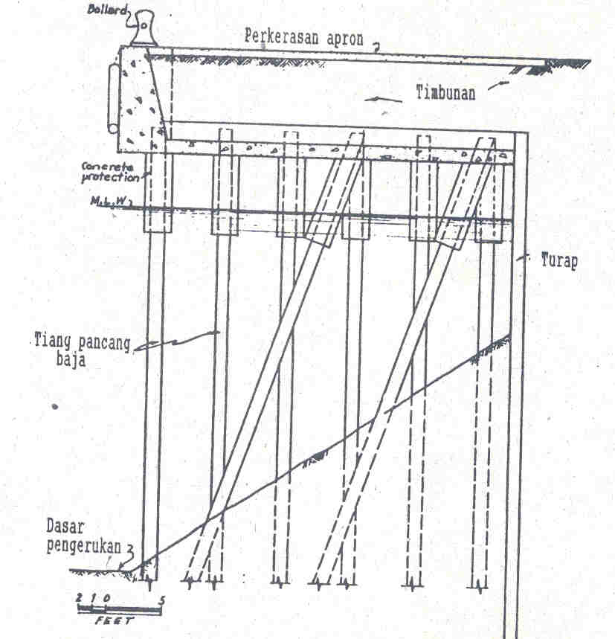

Slide 10
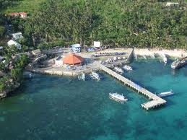

Slide 11
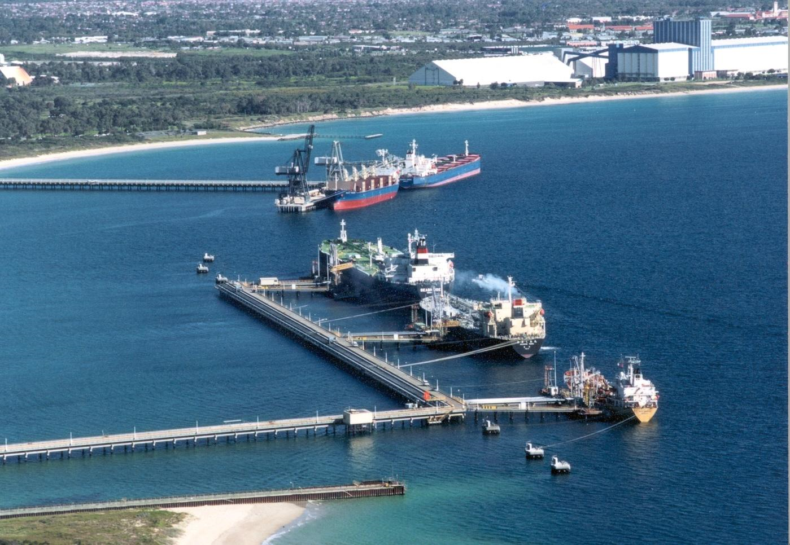
PEMILIHAN TIPE DERMAGA
Tinjauan topografi daerah pantai
Jenis kapal yang dilayani
Daya dukung tanah

Slide 12
Tinjauan Topografi Daerah Pantai
Di perairan yang dangkal dengan kedalaman yang cukup, agak jauh dari darat, penggunaan jetty akan lebih ekonomis karena tidak diperlukan pengerukan yang besar.
Sedang di lokasi di mana kemiringan dasar cukup curam, pembuatan jetty dengan melakukan pemancangan tiang pancang di perairan yang dalam menjadi tidak praktis dan sangat mahal. Dalam hal ini pembutan wharf adalah lebih tepat.

Slide 13
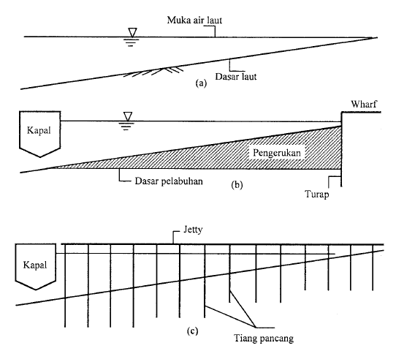

Slide 14
Jenis Kapal yang Dilayani
Dermaga yang melayani kapal minyak (tanker) dan kapal barang curah mempunyai konstruksi yang ringan dibanding dengan dermaga barang potongan (general cargo), karena dermaga tersebut tidak memerlukan peralatan bongkar muat barang yang besar (kran), jalan kereta api, gudang-gudang, dsb.
Untuk melayani kapal tersebut pengguna pier akan lebih ekonomis. Oleh karena minyak yang dikeluarkan dari kapal pada satu titik (tempat pengeluaran minyak) dengan menggunakan pipa, maka lebar dan panjang dermaga dapat diperpendek.
Dermaga yang melayani barang potongan dan peti kemas menerima beban yang besar di atasnya, seperti kran, barang yang dibongkar-muat, peralatan transportasi (kereta api, truk). Untuk keperluan tersebut dermaga tipe Wharf akan lebih cocok.

Slide 15
Untuk kapal tanker atau kapal barang curah yang sangat besar, pembuatan dermaga untuk menerima kapal tersebut menjadi tidak ekonomis karena diperlukan kedalaman perairan yang sangat besar, sementara kapal sebesar itu jarang menggunakan pelabuhan. Untuk melayani kapal tersebut dibuat tambatan di lepas pantai, dan bongkar-muat barang dilakukan oleh kapal yang lebih kecil atau menggunakan pipa bawah laut.

Slide 16
Daya Dukung Tanah
Kondisi tanah sangat menentukan dalam pemilihan tipe dermaga. Pada umumnya tanah di dekat daratan mempunyai daya dukung yang lebih besar daripada tanah di dasar laut. Dasar laut umumnya terdiri dari endapan yang belum padat.
Ditinjau dari daya dukung tanah, pembuatan wharf atau dinding penahan tanah lebih menguntungkan. Tetapi, apabila tanah dasar berupa karang pembuatan wharf diperlukan pengerukan.
Dalam hal ini pembuatan pier akan lebih murah karena tidak diperlukan pengerukan dasar karang.

Slide 17
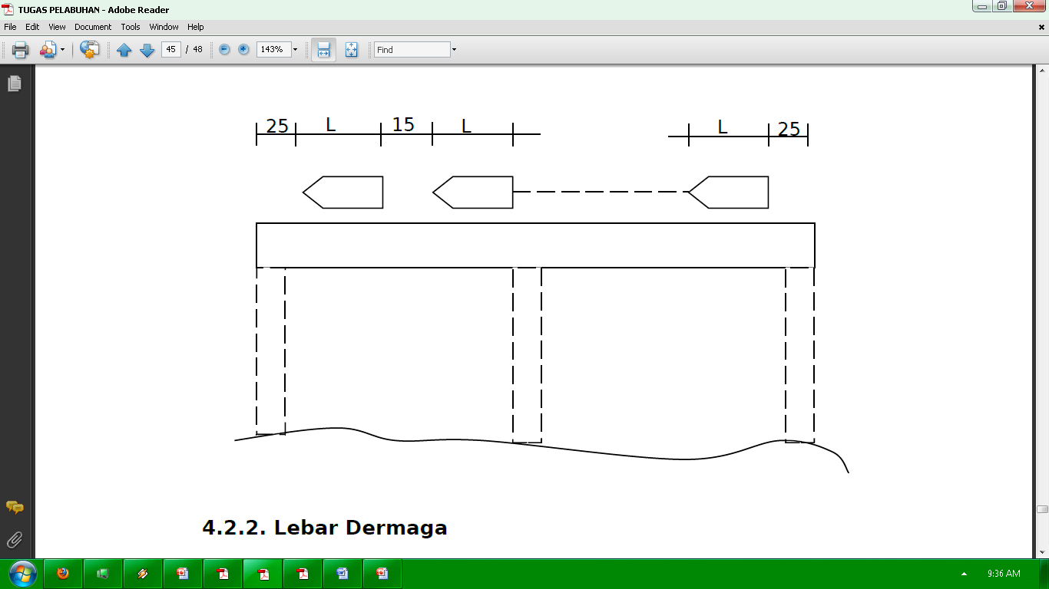
UKURAN DERMAGA
Panjang Dermaga
Panjang dermaga= nL + ( n - 1 ) 15 m + 50 m
n = Jumlah kapal rencana
L = Panjang Kapal rencana

Slide 18
LEBAR DERMAGA
Dalam Menentukan lebar suatu dermaga banyak ditentukan kegunaan dermaga tersebut, ditinjau dari jenis dan volume barang yang akan ditangani oleh pelabuhan atau dermaga tersebut.
Lebar dari dermaga ini didasarkan atas peralatan yang digunakan, seperti jalan untuk truk dan/atau KA, kran, alat pengangkut lainnya seperti forklift, kran mobil, gerbong yang ditarik traktor, dan sebagainya.

Slide 19
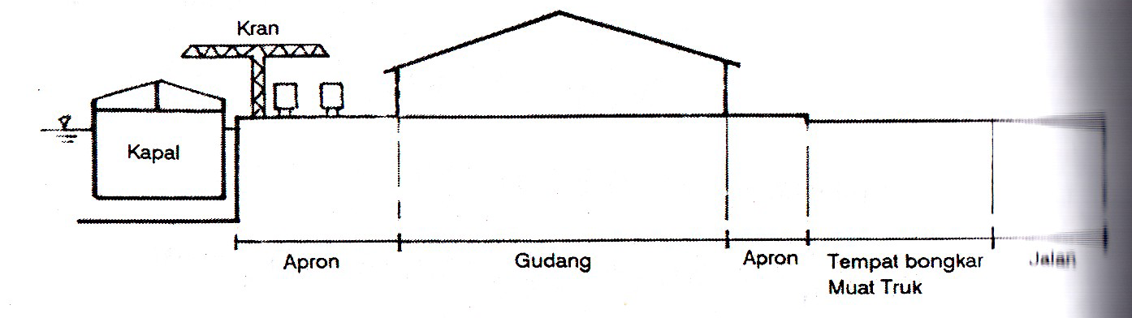
Biasanya lebar apron adalah antara 10 sampai dengan 25 meter, dengan lebar minimum 3 meter.
Lebar gudang minimal 60 meter.

Slide 20
KEDALAMAN DERMAGA
Pada umumnya kedalaman dari dasar kolam pelabuhan/dermaga ditetapkan berdasarkan sarat maksimum (maximum draft) kapal yang bertambat ditambah jarak aman (clearence) sebesar (0,8 – 1,0) m di bawah lunas kapal dan perbedaan pasang surut.
Taraf dermaga ditetapkan antara (0,5 – 1,5 ) m di atas H.W.L dengan memperhatikan ketinggian gelombang maksimum di depan dermaga.

Slide 21
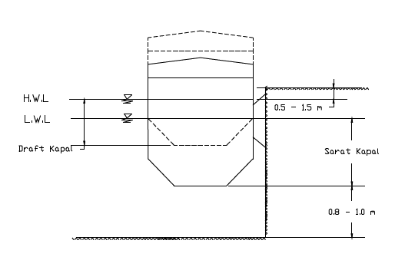

Slide 22
Contoh soal :
Sebuah pelabuhan direncanakan melayani kapal barang curah dengan DWT 10.000 ton sebanyak 5 unit. Bila perbedaan pasang surut adalah 2 meter, rencanakan panjang dan kedalaman dermaga
Pada data kapal rencana digunakan kapal dengan bobot kapal (Gross tonnage) 10.000 ton dengan jumlah kapal rencana 5 kapal.
Kapal dengan bobot (gross tonnage) 10.000 ton memiliki panjang 140 m (Kapal barang curah) sehingga panjang dermaga adalah sebagai berikut.

Slide 23
d = nL + ( n - 1 ) 15 + 50
d = (5)(140) + (5 – 1 ) 15 + 50
d = 700 + 60 + 50
d = 810 m
Dari data kapal rencana diketahui bobot kapal rencana (Gross Tonnage) untuk barang curah adalah 10.000 ton dengan draft 8,1 m.
Sehingga dapat ditentukan kedalaman dermaga sebagai berikut:
Kedalaman Dermaga=
maximum draft + jarak aman (Clearence)+taraf dermaga + perbedaan pasang surut
Kedalaman Dermaga= 8,1 m+ 1,0 m +1,0 m + 2 m
Kedalaman Dermaga= 12,1 m

Slide 24
